Slide 1
Аа

Slide 2
Лл

Slide 3
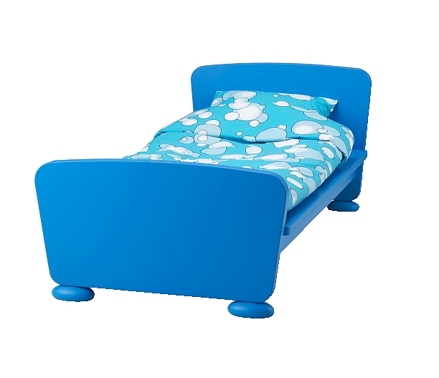
Оо

Slide 4
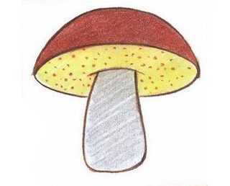
Мм

Slide 5
Сс

Slide 6
Нн

Slide 7
Чч

Slide 8
Ыы

Slide 9
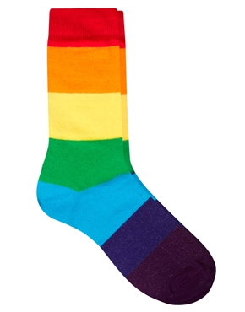
Уу

Slide 10
Рр

Slide 11
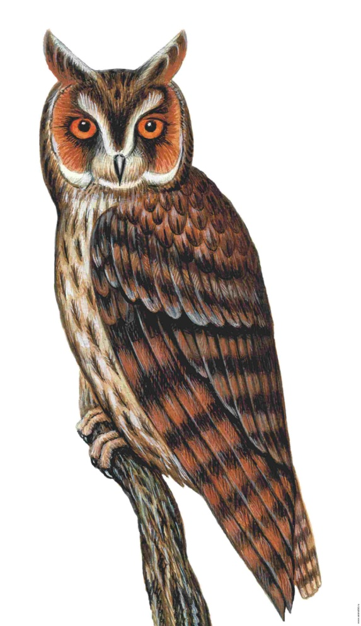
Υү

Slide 12
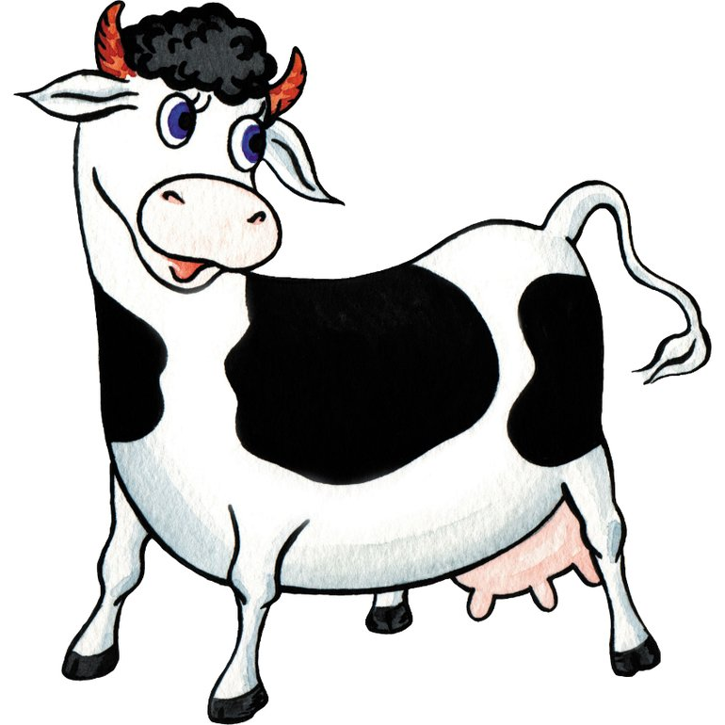
Ии

Slide 13
Ээ

Slide 14
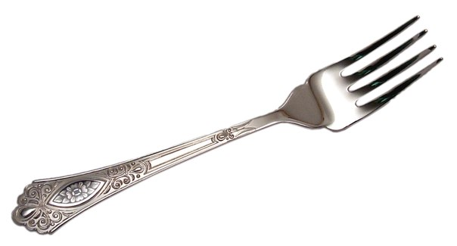
Ее

Slide 15
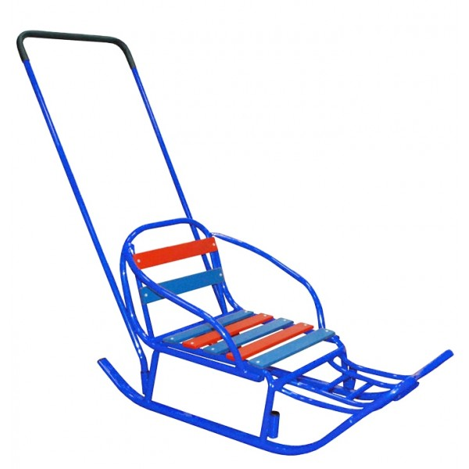
Шш

Slide 16
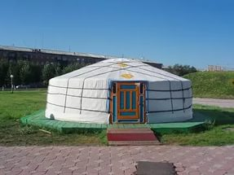
Ѳѳ

Slide 17
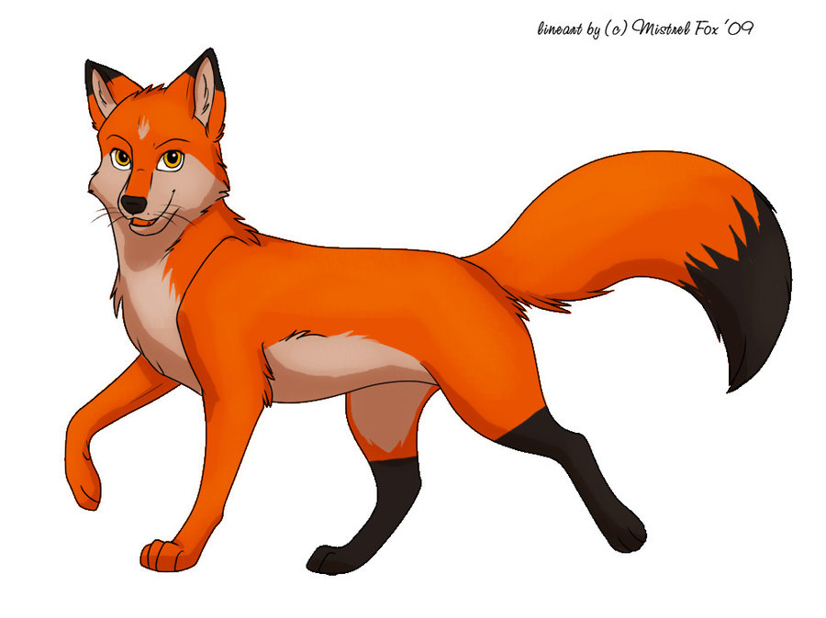
Дд

Slide 18
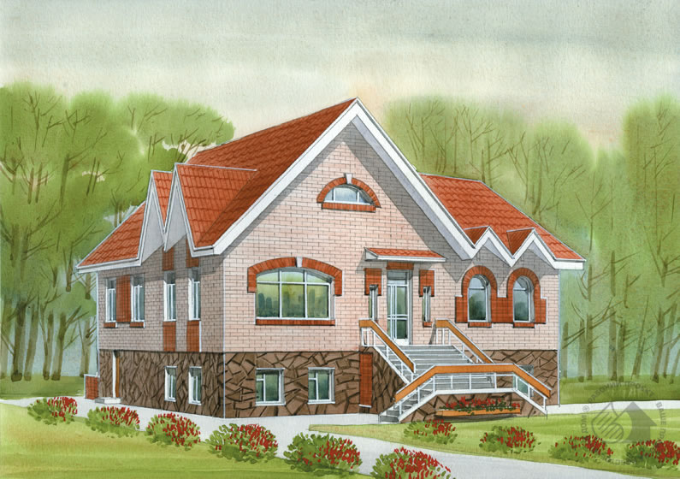
Бб

Slide 19
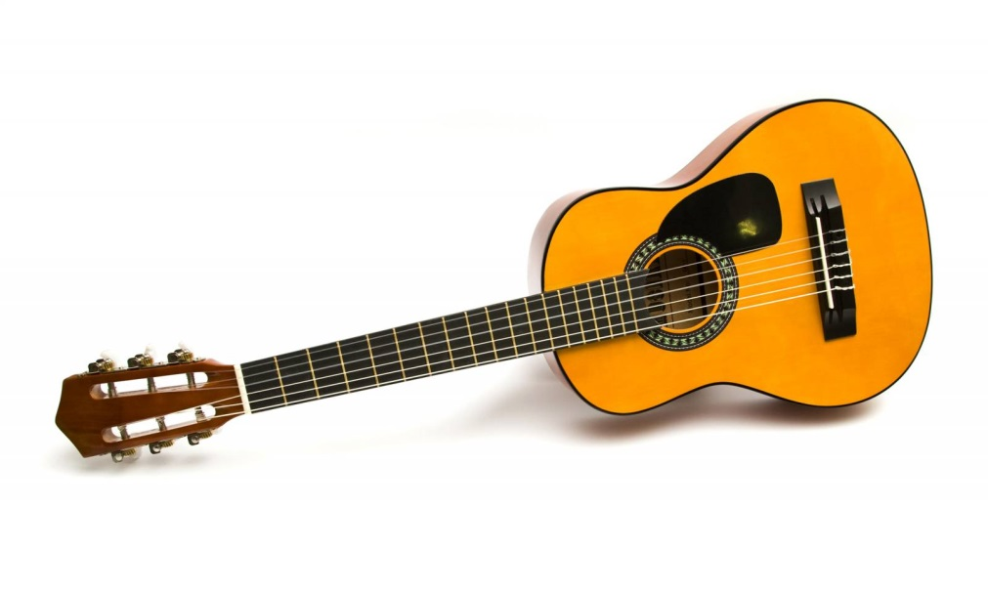
Гг

Slide 20
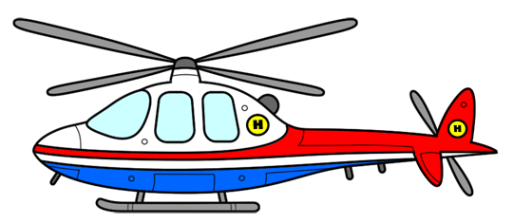
Вв

Slide 21
Тт

Slide 22
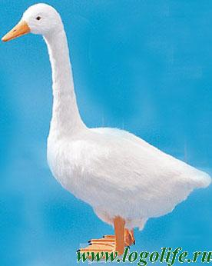
Кк

Slide 23
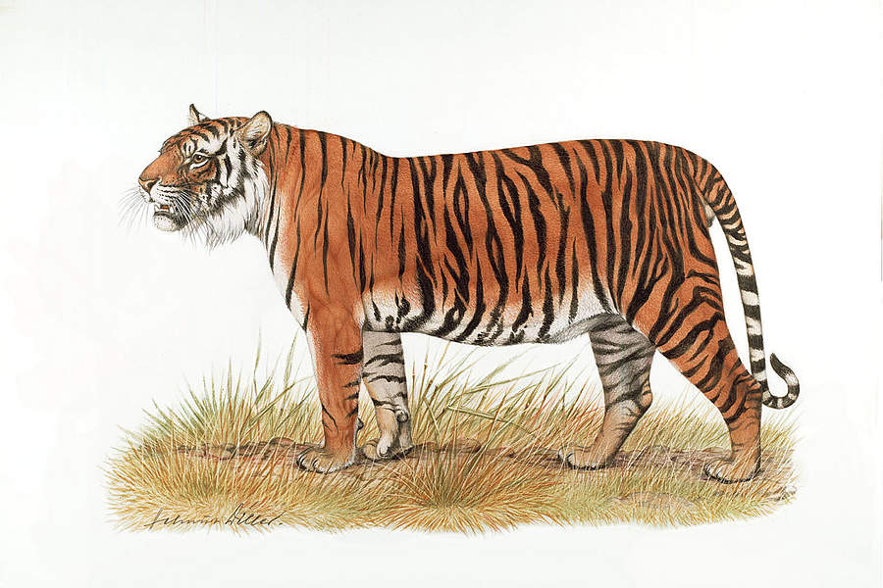
Пп

Slide 24
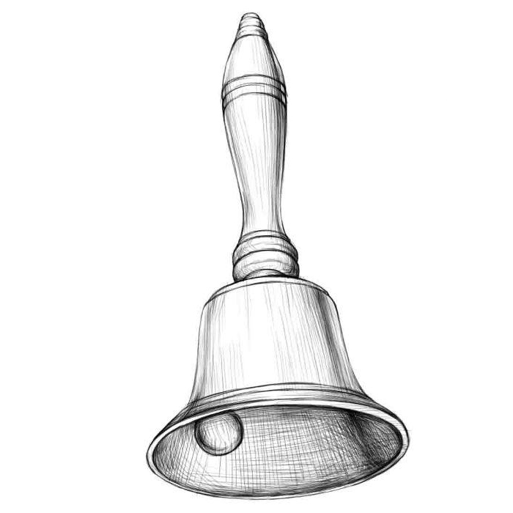
ӊ

Slide 25
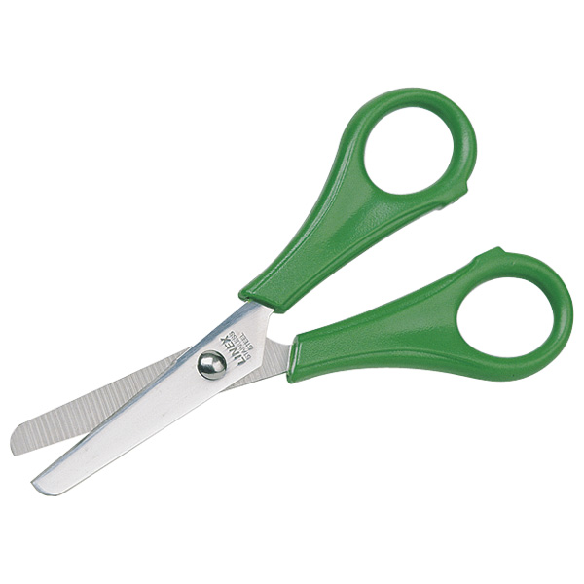
Хх

Slide 26
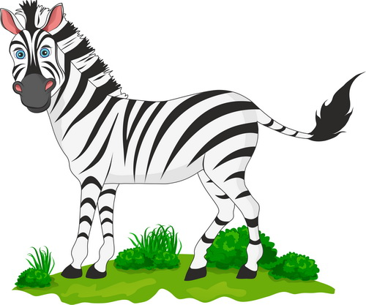
Зз

Slide 27
Жж

Slide 28
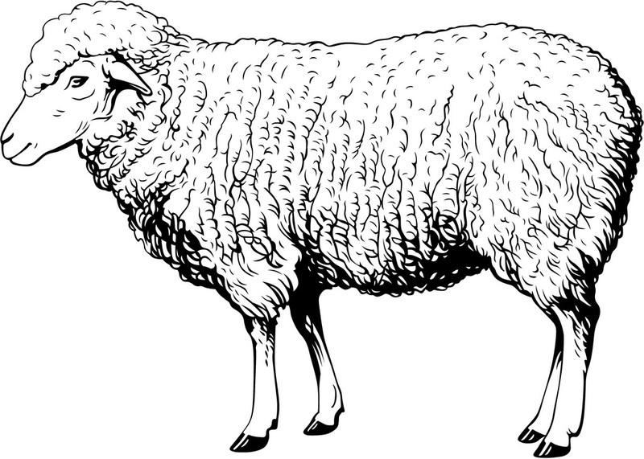
й

Slide 29
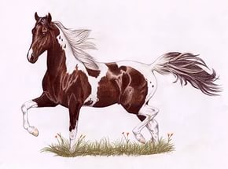
ъ

Slide 30
Ёё

Slide 31
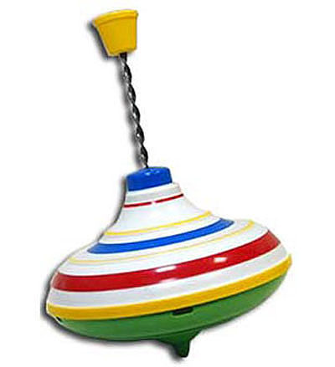
Юю

Slide 32
Яя

Slide 33
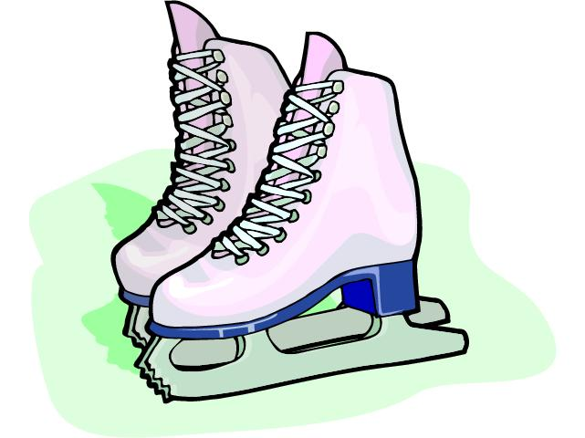
ь

Slide 34
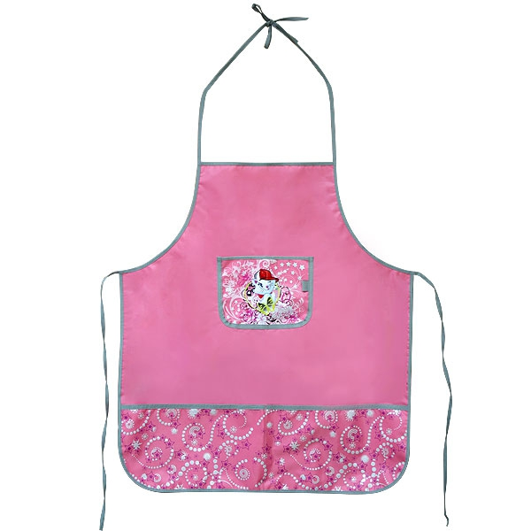
Фф

Slide 35
Цц

Slide 36
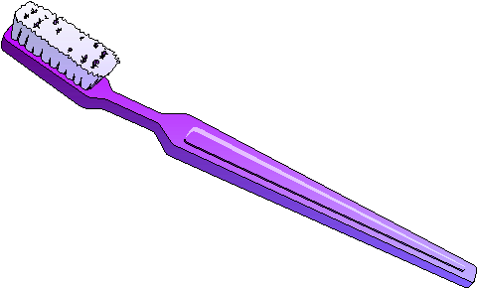
Щщ

